Slide 1
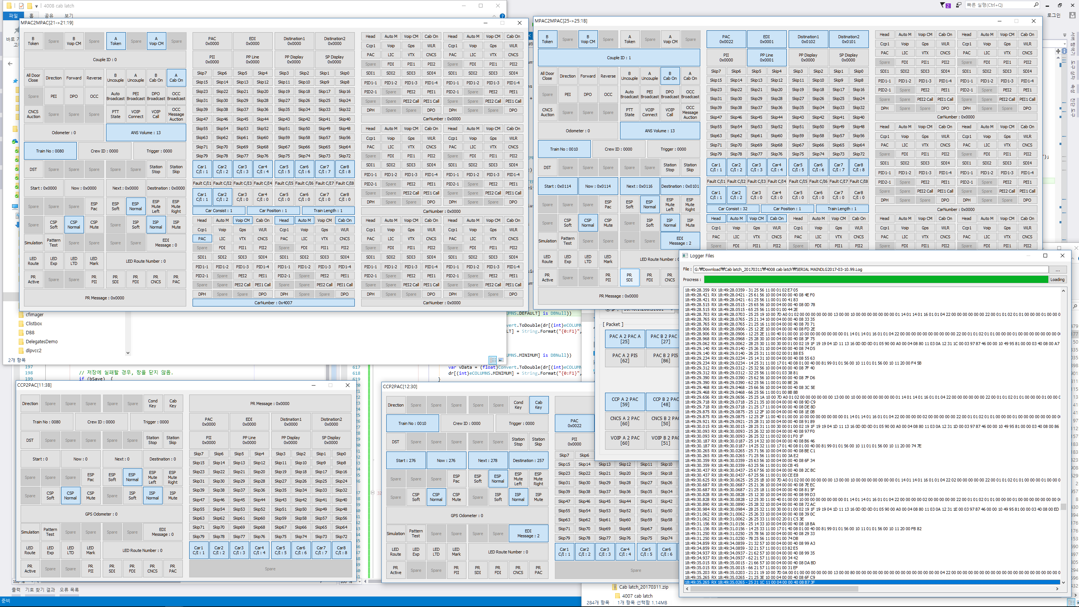
3. PAC가 Cab을 인지 하였으나,
열차번호를 80으로전달.
2. PAC가 Train NO를 10으로 인지한 상태.
1. CCP에서 열차 번호 10을 입력한 상태
4. CCP가 Cab Key를 인지 하지 않은
상태에서 PAC의 열번이 80으로 들어옴으로
CCP의 열차번호를 80으로 갱신.
- 이후, Cab이 인되면 Cab key의 전환으로 인지하여, 81로 열차번호를 변경됨.
해결 방안 : PAC가 Train No 전달시 마지막 값을 전달 해 주어야 문제가 해소 될것으로 판단됨.

